Slide 1


登录模块开发与实现
金选龙
2016.03.08

Slide 2

基本需求
需要实现哪些功能？
基本界面有哪些要素？
用户输入有哪些条件？
登录成功/失败的后续处理…

Slide 3
项目背景
在以消费者为主导的企业（商家）范围内，实行会员制管理能够更好的提升客户的忠诚度，减少客户的流失。完整、精确的会员管理系统，更能提升企业（商家）的实际效益。
《会员消费积分管理平台》便是这样一款专业的会员积分管理系统，可针对不同行业（酒店、会所、餐饮、休闲、娱乐、服务、销售门店、超市等），可实现对会员基本信息、快速消费、积分兑换、统计报表等综合性的管理，整个系统界面需简洁优美，操作直观简单，无需专门培训即可上手操作

Slide 4
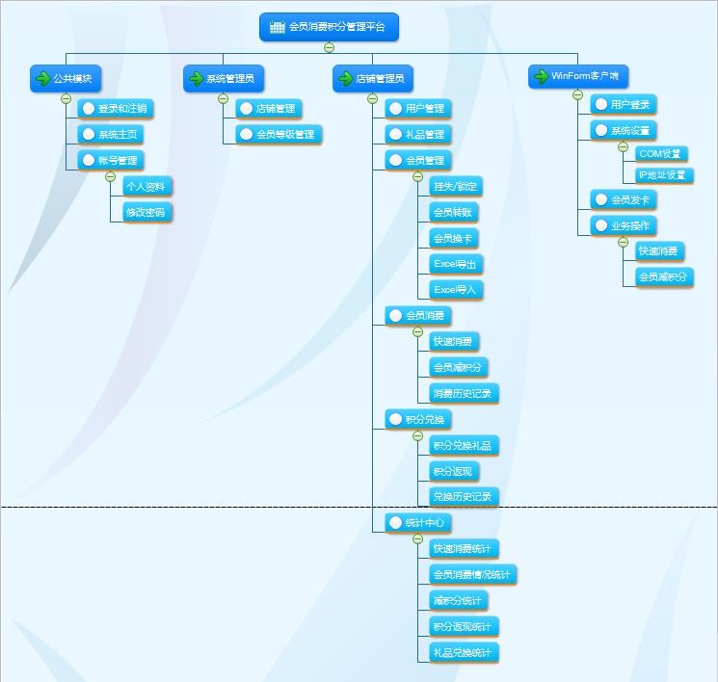
项目整体功能结构图

Slide 5
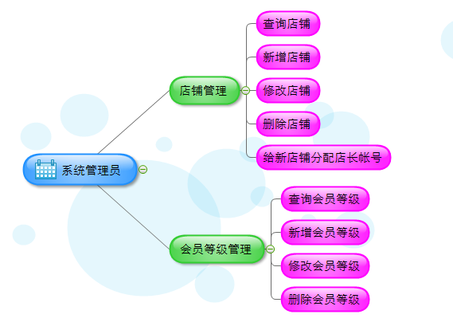

Slide 6
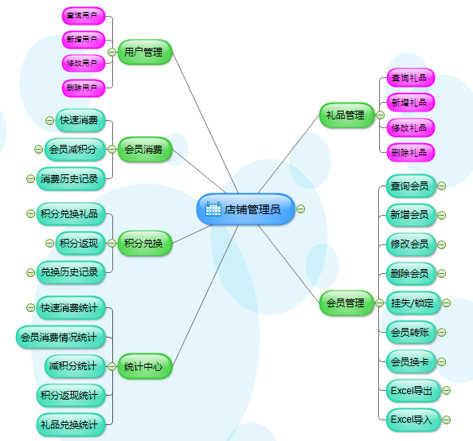

Slide 7
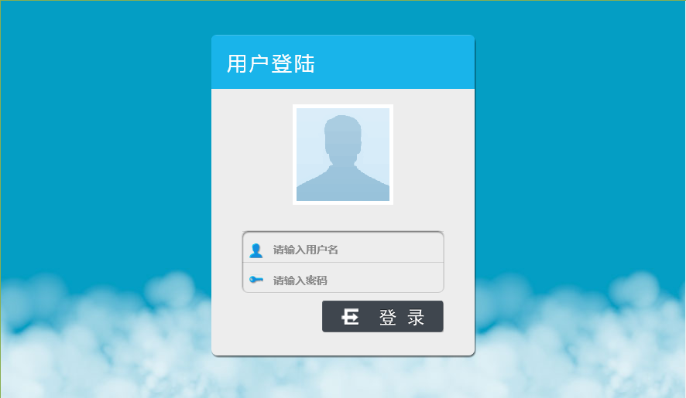
登录

Slide 8
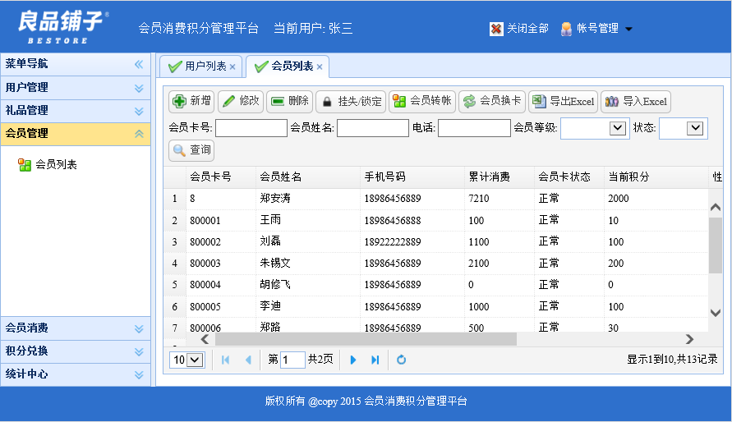
主界面

Slide 9
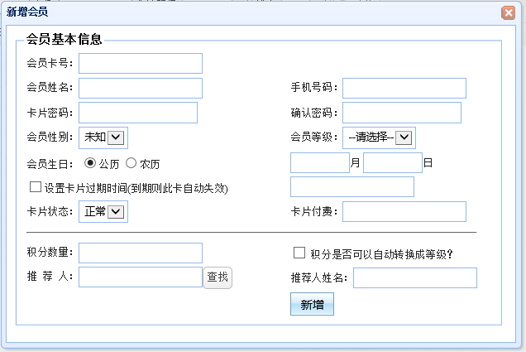
添加的界面

Slide 10
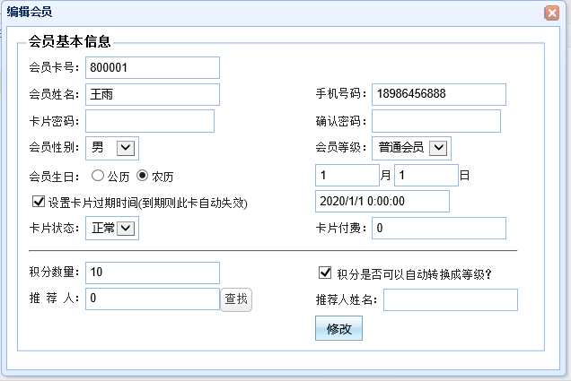
修改的界面

Slide 11
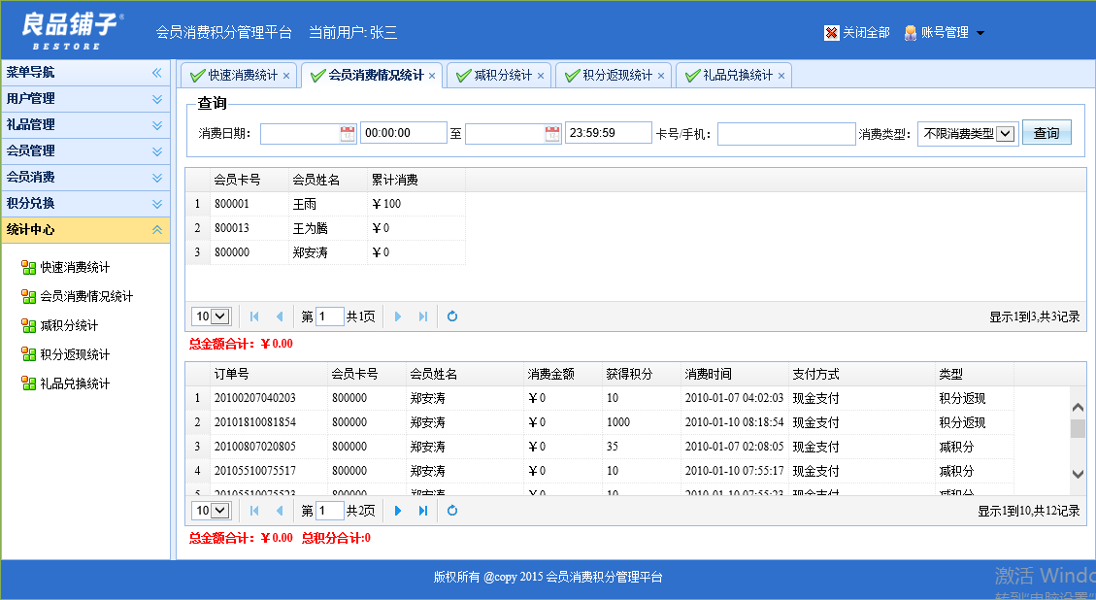
查询的界面

Slide 12
项目开发技术要求
开发工具
VS 2010，SQL Server 2005
语言
C#
技术
ASP.NET+JSON+jQuery+jQuery AJAX+Web Service+存储过程+EasyUI+RFID

Slide 13
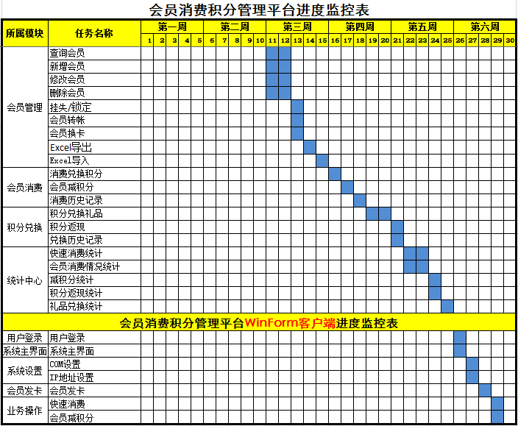
项目周期设置
每组3人4周做完

Slide 14
项目达标标准
界面美观
功能按照需求全部实现

Slide 15
项目期望
期望完成WinForm客户端其它的功能：
积分返现

Slide 16

Thanks!
http://www.myhopu.com

